Slide 1
Class Relationship Alvin Andrian Rizki ( 201511003 ) _ D3 - 2A JTK

Slide 2
Asociation
1

Slide 3
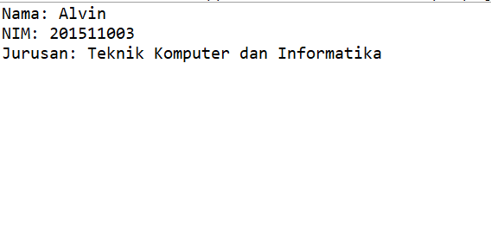
Output
Asociation
Asosiasi adalah hubungan antara dua kelas terpisah yang menetapkan melalui Objek mereka. Asosiasi bisa satu-ke-satu, satu-ke-banyak, banyak-ke-satu, banyak-ke-banyak.
Dalam pemrograman Berorientasi Objek, Objek berkomunikasi dengan Objek lain untuk menggunakan fungsionalitas dan layanan yang disediakan oleh objek tersebut.

Slide 4
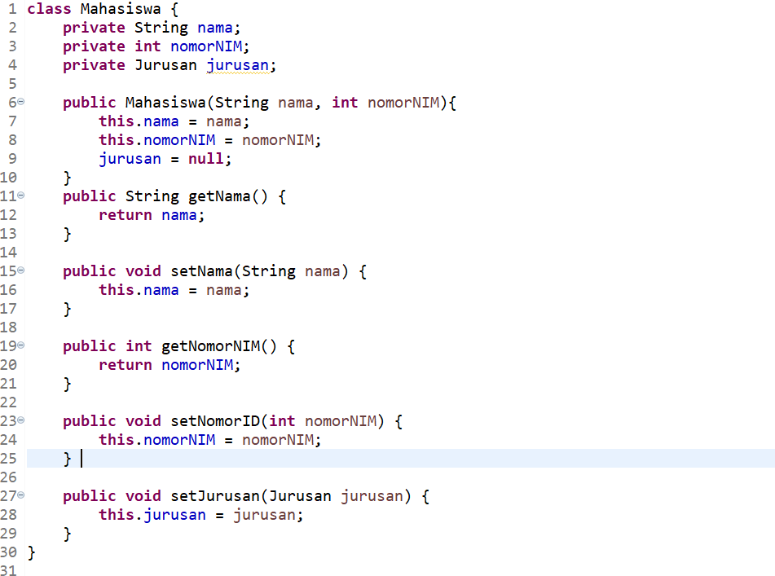
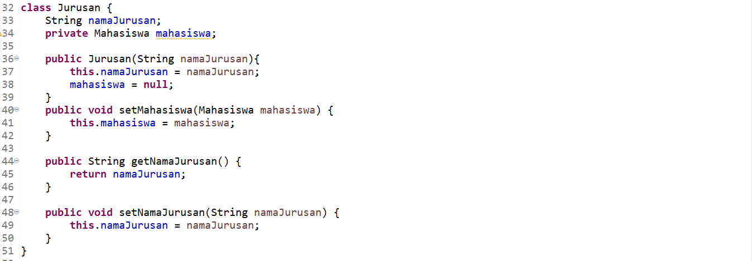
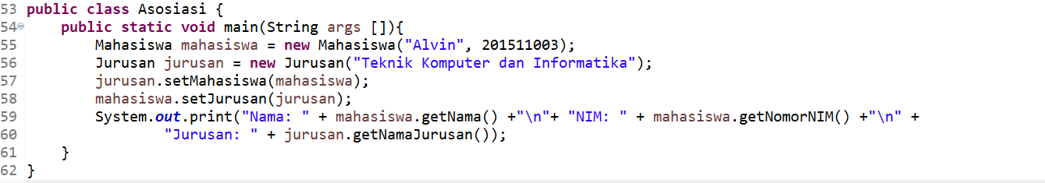
Source Code

Slide 5
Penjelasan
Pada source code diatas terdapat 3 class yang berbeda, diantaranya class Mahasiswa, Jurusan dan Asisosiasi. Dapat dilihat tidak adanya relasi yang kuat antara mahasiswa dan jurusan, hanya terdapat atribut yang sama pada class mahasiswa dan Jurusan

Slide 6
Agregation
2

Slide 7

Output
Agregation
Agregasi merupakan hubungan antara satu object dengan object lainnya dimana object satu dengan object lainnya sebenarnya terpisah namun disatukan, sehingga tidak terjadi kebergantungan (Object lain bisa ada walau object penampungnya tidak ada.

Slide 8
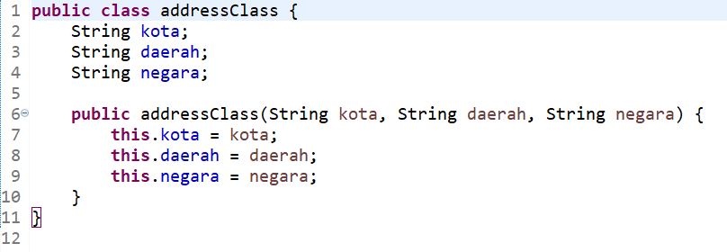
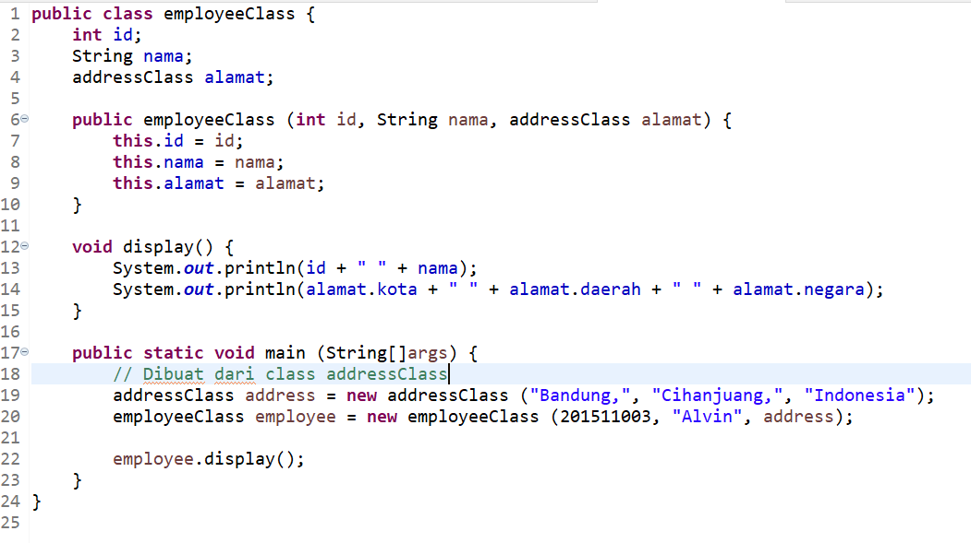
Source Code

Slide 9
Penjelasan
Pada source code diatas terdapat 2 class, diantaranya class addressClass dan class employeeClass. Disana pada class addressClass terdapat data kota, daerah dan negara serta pada class employeeClass terdapat id, nama dan alamat yang berasal dari class addressClass. Dimana pada bagian alamat memanggil data yang terdapat pada class addressClass itu sendiri untuk digunakan di class employeeClass. Sehingga tidak terjadinya ketergantungan antar class ketika ingin diubah kembali

Slide 10
Composition
3

Slide 11
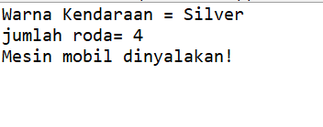
Output
Composition
Komposisi adalah mekanisme lain yang digunakan oleh pemrograman berorientasi objek untuk dapat menggunakan kembali implementasi.
Pada inheritance atau konsep IS-A (adalah), misalnya class Mobil extends class Kendaraan, dalam hal ini Mobil juga adalah Kendaraan. Jadi class Mobil akan memiliki semua fitur atau properti dari class Kendaraan selain dari properti lainnya yang dimiliki oleh class Mobil itu sendiri. Pada inheritance child class IS-A parent class.

Slide 12
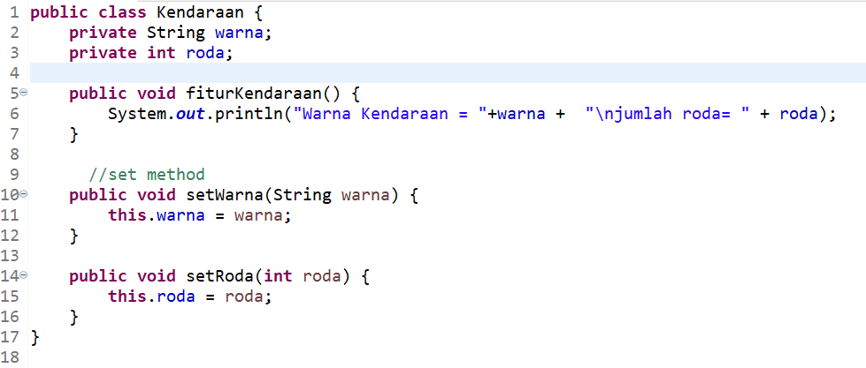
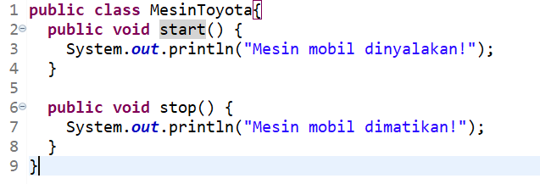
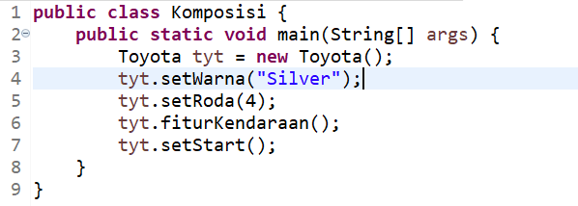
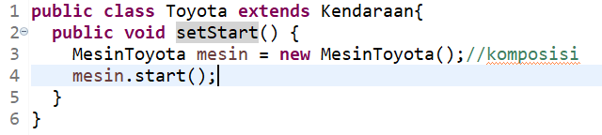
Source Code

Slide 13
Penjelasan
Pada source code diatas terdapat 4 class berbeda, dimana pada 4 kelas tersebut dihubungkan dengan sebuat extend ( pewarisan ), salah satunya pada class Toyota yang merupakan subclass dari kendaraan. Dan semua dipanggil dengan metode Inheritance dari class Komposisi. Dimana jika ada salah satu dari class tersebut diputus akan ikut tidak berjalan

Slide 14
Dependence
4

Slide 15
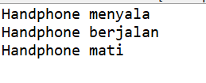
Output
Dependence
Dependency merupakan relasi antar kelas dimana satu kelas membutuhkan atau tergantung kepada kelas lainnya. Tapi ketergantungan tersebut tidak timbal balik. Relasi dependency ini digambarkan dengan panah yang dari satu kelas ke kelas lainnya. Arah panah menunjukkan kelas yang dibutuhkan.

Slide 16
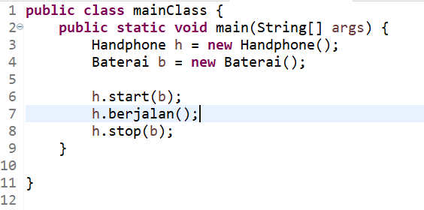
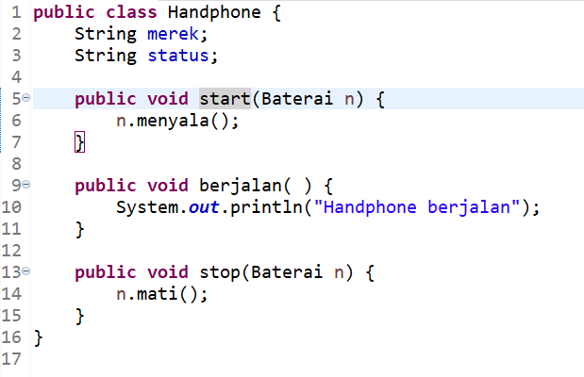
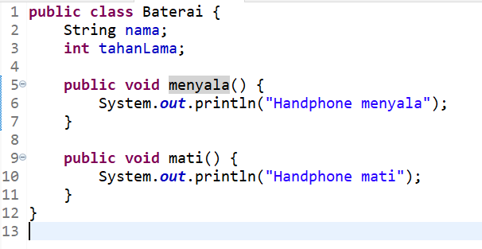
Source Code
Notes:
Source Code dan penjelasan

Slide 17
Penjelasan
Pada source code diatas class baterai hanya bersifat sementara yang digunakan sebagai parameter dari class handphone

Slide 18
THANKS!

